Slide 1
BDII

Slide 2
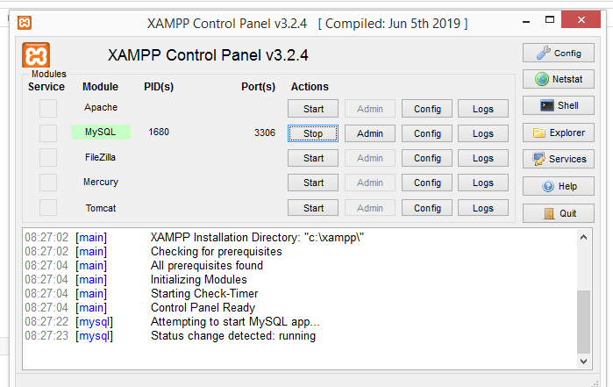
Programando em SQL
1º abrir o XAMPP e start o MYSQL.

Slide 3
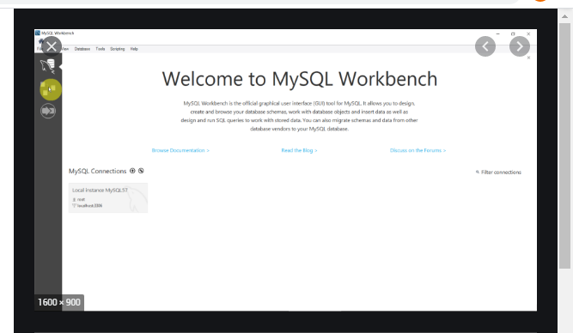
Programando em SQL
2º abrir o MYSQL e criar a conexão.

Slide 4
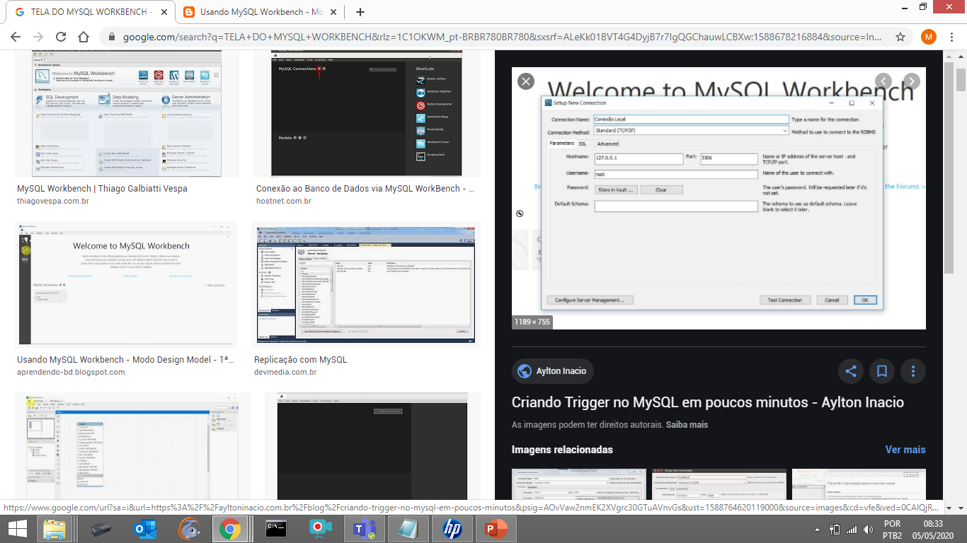
Programando em SQL
3º para criar a conexão clica no + no Mysql Connections, e defina um nome para Connection name, e clique ok

Slide 5
Programando em SQL
4º depois de criado a conexão, de dois cliques no nome da conexão que está abaixo do Mysql Connections

Slide 6
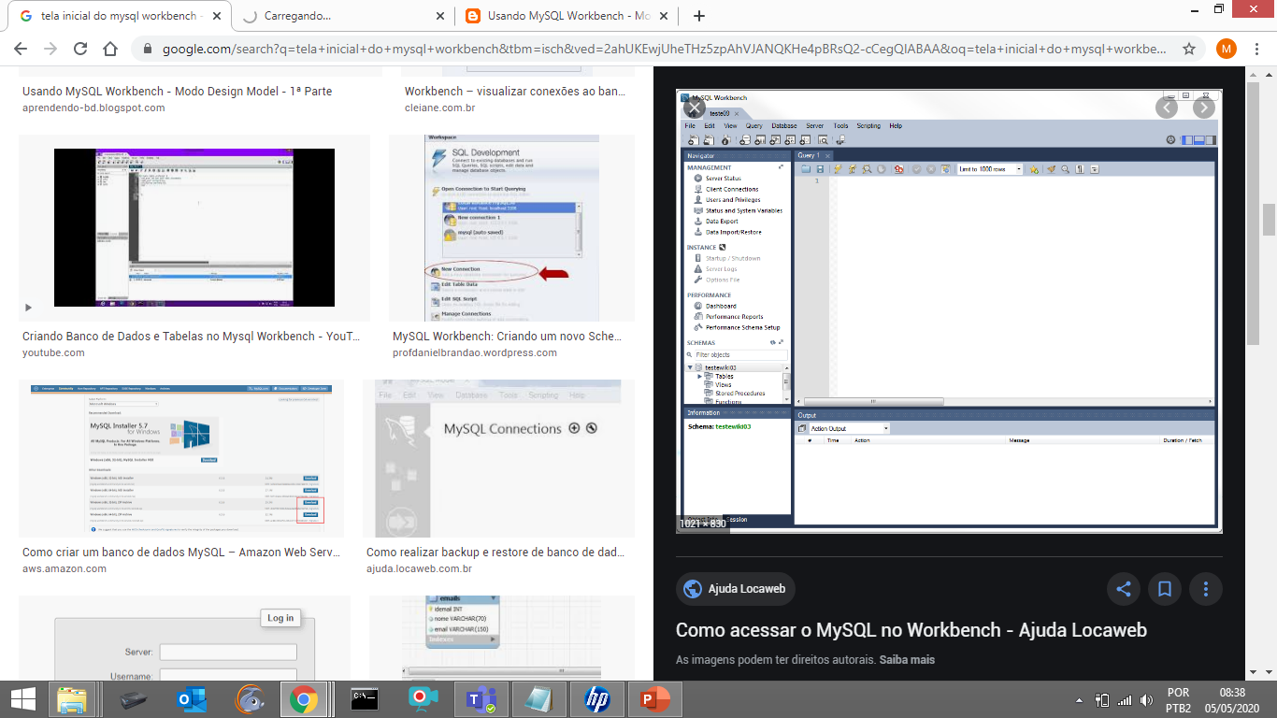
Programando em SQL
5º Abrirá a tela do Mysql Workbench para começar a fazer os códigos em sql.

Slide 7
Então vamos lá, codificar em mysql
Para criar um banco de dados ,vai usar o seguinte comando:
create database teste;
Depois para acessar esse banco de dados vai utilizar o seguinte comando:
use teste;

Slide 8
Cont. Então vamos lá, codificar em mysql
Para criar a tabela, vai usar a seguinte estrutura:
CREATE TABLE cad (
CODFUN INT NOT NULL PRIMARY KEY,
NOME VARCHAR(40) NOT NULL,
DEPTO CHAR( 2) NOT NULL,
FUNCAO CHAR(20),
FILHOS INT,
SALARIO DECIMAL(10, 2));
Select * from cad;
O comando select serve para visualizar os registros da tabela, nesse primeiro momento não terá registro algum, só apenas vai aparecer os campos.

Slide 9
EXPLICANDO O CODIGO
create table< nome tabela>-Aqui você define o nome da tabela juntamente com os atributos e chave primária.
O tipo de dados int – É um tipo inteiro que ocupa na memoria RAM 4 bytes, e ele tem o espaço de 10 números.
O not null – Não vazio, quando você coloca not null, significa que é obrigado a digitar um valor qualquer, não colocar not null em todos os campos, somente aquele campo que é obrigatório a digitação.
Primary key – Chave primaria, é obrigatório, sempre vai ser o primeiro campo.
Tipo de dados varchar()- É um tipo texto, que não ocupa memoria quando não utilizado o total de bytes definido no próprio tipo de dados
Char()- É um tipo texto, que ocupa memoria quando não utilizado o total de bytes definido no próprio tipo de dados.
Decimal()- Tipo de dados flutuante, que aceita numero, virgulas , fracionários, moedas, e reais, o 10 significa 10 números antes da virgula, e 2 duas casas decimais.

Slide 10
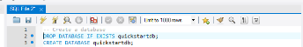
COMO RODAR O CÓDIGO
Seleciona a linha create database teste
Na barra de menu você vai clicar nessa ferramenta
Você verá o resultado na tela se saída do mysql

Slide 11

COMO RODAR O CODIGO
Você verá o resultado na tela se saída do mysql

Slide 12
COMO RODAR O CODIGO
Você verá o resultado na tela se saída do mysql

Slide 13
Comando Insert
O comando para inclusão no banco de dados é o INSERT, que possui a seguinte estrutura
INSERT INTO nome_tabela (lista-de-campos)
VALUES (lista_dados)
OU
INSERT INTO nome_tabela VALUES (lista_dados)

Slide 14
Cont. Comando Insert
Onde:
Nome_tabela: nome da tabela no qual será inserido os dados.
Lista-de-campos: nome das colunas que receberão os valores.
Lista-dados: valores que serão inseridos na tabela. Estes campos devem estar na mesma ordem descrita em lista-de-campos, todos separados por vírgula. Se for utilizado um comando SELECT o mesmo deve retornar a mesma quantidade de colunas com os mesmos tipos de dados especificados em lista-de-campos.

Slide 15
Cont. Comando Insert
Exemplo:
INSERT INTO EMPREGADOS(CODIGO, NOME, SALARIO, SECAO)
VALUES(1, "HELBERT CARVALHO", 1.500, 1)
OU
INSERT INTO EMPREGADOS VALUES(1,"HELBERT CARVALHO",1500,1)

Slide 16
Cont. Então vamos lá, codificar em mysql
Usando o exemplo do banco de dados teste e tabela cad que já está executando, vamos digitar os valores para a tabela.
INSERT INTO cad VALUES (15,'Marcos','2', 'analista', 2, 2184.33);
INSERT INTO cad VALUES (16,'andre', '2', null, 3, 2184.33);
INSERT INTO cad VALUES (108, 'ROBERTO CARLOS', '2','ANALISTA',0,2000.00);
INSERT INTO cad VALUES (109,'CARLOS AMARAL','1','DBA',1,15000.00);
INSERT INTO cad VALUES (110,'CARLOS GARDEL','1','PROGRAMADOR',0,1000.00);
INSERT INTO cad VALUES (111,'AMAURI LOPES','2','DBA',2,2000.00);
INSERT INTO cad VALUES (112,'MARCIO GARCIA','1','DBA',0,2500.00);
Select * from cad – Essa linha de código mostra o dados que você acabou de inserir na tabela.

